Slide 1
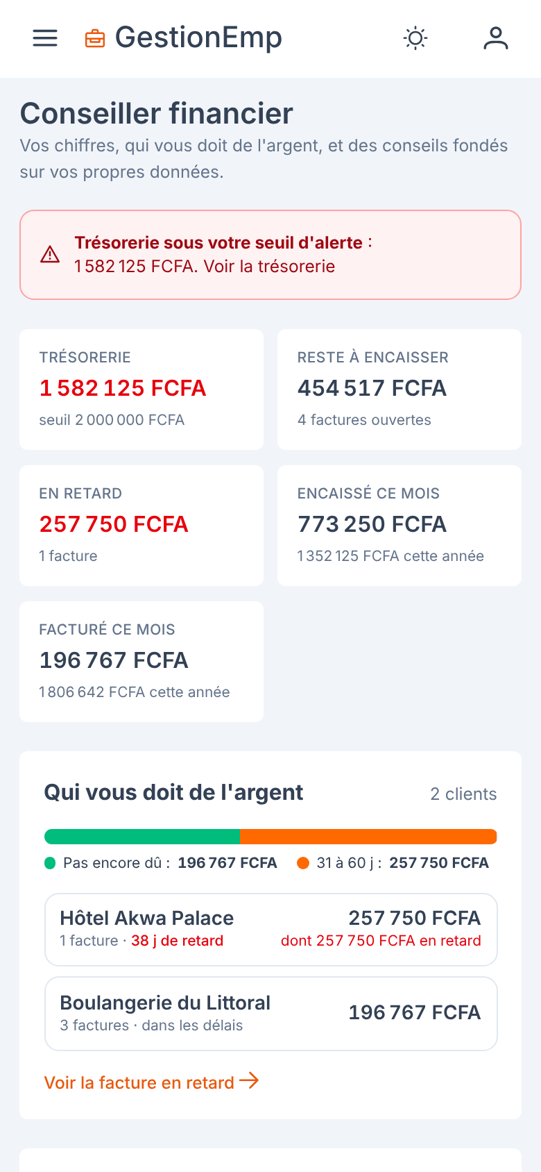
Sprint 3 : Review, Release & Planning
SPRINT 3 / 8 · NOVEMBRE 2026
GestionEmp, le back-office virtuel du fondateur. Cameroun d'abord : OHADA, XAF, Mobile Money.
03
Product Owner · Scrum Master · Developers (back/IA, 2 front)
Notes:
Bienvenue. Cette session enchaîne quatre temps : la Sprint Review (on inspecte l'incrément), la décision de release, la rétrospective, puis le Sprint Planning du sprint 4. À droite, l'application réelle sur téléphone : le conseiller financier livré ce sprint.

Slide 2




Trois cérémonies, un fil : inspecter puis adapter
DÉROULÉ · 2 H 30 TIMEBOXÉES
01
02
03
04
Sprint Review
Release
Rétrospective
Sprint Planning
45 min
15 min
30 min
60 min
Inspecter l'incrément avec le PO et les parties prenantes : démo, métriques, Definition of Done.
Release notes v0.3.0, critères Go / No-Go et conditions de mise en production.
Start / Stop / Continue, impediments et actions d'amélioration pour le sprint 4.
Capacité, refinement, Sprint Goal et Sprint Backlog du sprint 4.
Empirisme Scrum Transparence → Inspection → Adaptation
Notes:
Chaque cérémonie est timeboxée. La review inspecte le produit, la rétrospective inspecte notre façon de travailler, le planning adapte le plan. Les trois piliers de l'empirisme guident toute la session.

Slide 3
Sprint Review
01
Inspection de l'incrément au regard du Sprint Goal

Slide 4




Objectif atteint : le fondateur voit et récupère son argent
SPRINT GOAL
Combien il gagne
ATTEINT
Facturé et encaissé du mois et de l'année, trésorerie réelle avec seuil d'alerte.
« Le fondateur sait combien il gagne, qui lui doit de l'argent, et comment le récupérer. »
Qui lui doit de l'argent
Créances par client, part en retard, ancienneté de 0 à +90 jours, retard moyen de paiement.
Comment le récupérer
Sprint Goal re-priorisé avec le PO après le feedback du professeur : gestion financière et gestion des clients.
Paiements Mobile Money, relances WhatsApp ou email rédigées par l'IA, envoyées par le fondateur.
Notes:
Le Sprint Goal est atteint sur ses trois volets. Il a été ajusté en début de sprint avec le PO suite au retour du professeur : priorité à la finance et aux clients. Le Sprint Goal n'a pas changé ensuite ; c'est le périmètre qui a été négocié.

Slide 5
13 points sur 17 engagés sont Done
SPRINT BACKLOG · BILAN DES ENGAGEMENTS
# | Élément du Sprint Backlog | Pts | Statut
1 | US-03/04 Fiches clients et historique des échanges | 3 | ● Done
2 | US-14 Factures : brouillon, émission, numérotation | 5 | ● Done
3 | US-15/17 Paiements, créances, trésorerie | 3 | ● Done
4 | Agent comptable sur textes OHADA / CGI | 3 | ● Carry-over
5 | US-08 Relances d'impayés rédigées par l'IA | 2 | ● Done
6 | Socle i18n frontend (FR / EN) | inclus | ● Non fait
7 | Déploiement EC2 de démo | 1 | ● Non fait
76 %
de l'engagement tenu
4 points retournent au Product Backlog
Textes comptables non fournis, serveur non créé, i18n reportée.
Notes:
Le point 4 est un carry-over : faute de textes OHADA comptables et du CGI, nous avons livré à la place un conseiller fondé sur les données de l'entreprise. L'i18n et le déploiement ne sont pas faits ; ils deviennent de la dette explicite.

Slide 6




+15 points livrés hors engagement, Sprint Goal inchangé
TRAVAIL ÉMERGENT · NÉGOCIÉ AVEC LE PO
Passe UX/UI du designer
3 pts
Mobile, accessibilité, états vides
Conseiller financier IA
8 pts
App advisor, faits cités, relances
Avoirs et contre-passations
3 pts
Corriger sans jamais effacer
Tests frontend en CI
1 pts
Karma headless, specs du code livré
Points estimés a posteriori. Leçon de la rétro : tout ajout passe par le PO et un re-planning explicite.
Notes:
Le Scrum Guide permet de clarifier et renégocier le périmètre avec le PO tant que le Sprint Goal n'est pas mis en danger. Ces 15 points ont été demandés en cours de sprint (designer UX, conseiller IA, corrections comptables, CI). Ils sont estimés après coup : à prendre avec prudence pour la vélocité.

Slide 7
Vélocité, qualité et burn-up de l'incrément
MÉTRIQUES DU SPRINT
28
130
points livrés
tests backend
13 engagés + 15 émergents
55 en début de sprint
8
108
specs frontend en CI
fichiers modifiés
0 exécutée avant ce sprint
+8 922 lignes, 10 commits
Notes:
Burn-up plutôt que burn-down, parce que le périmètre a bougé : la ligne grise montre le scope (17 engagés, puis 32 avec l'émergent), la ligne orange le Done cumulé. L'écart final de 4 points est le carry-over. Qualité : 75 tests backend de plus, et les tests frontend tournent enfin en CI.

Slide 8
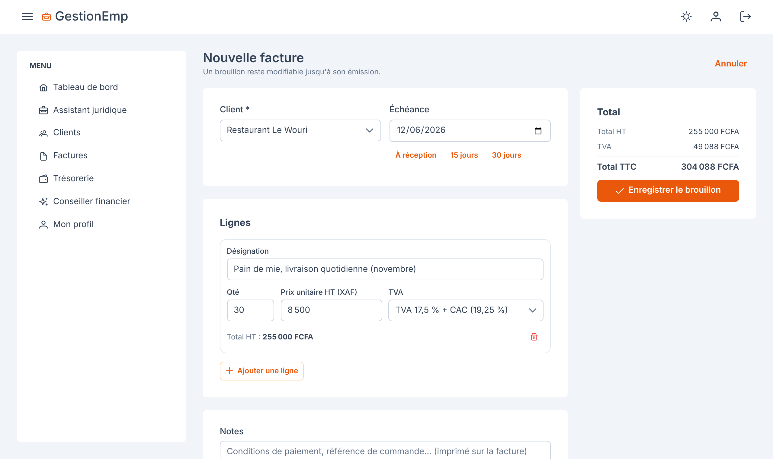




Facturer en XAF, conforme au Cameroun
DÉMO · INCRÉMENT 1 / 4
Brouillon puis émission
Numérotation continue FAC-2026-0001, verrouillée en base : aucun numéro sauté.
TVA par pays
Cameroun : TVA 17,5 % + CAC = 19,25 %, ou exonéré. XAF sans centimes.
Facture figée
NIU, RCCM, adresse et client copiés à l'émission. Plus aucune modification.
Depuis la fiche client
« Nouvelle facture » pré-remplit le client ; total recalculé en direct.
Notes:
Démo : depuis la fiche d'un client, on crée un brouillon, les totaux se calculent en direct avec la même règle d'arrondi que l'API, puis on émet. Sans NIU, l'émission est refusée avec un lien vers le profil entreprise.

Slide 9
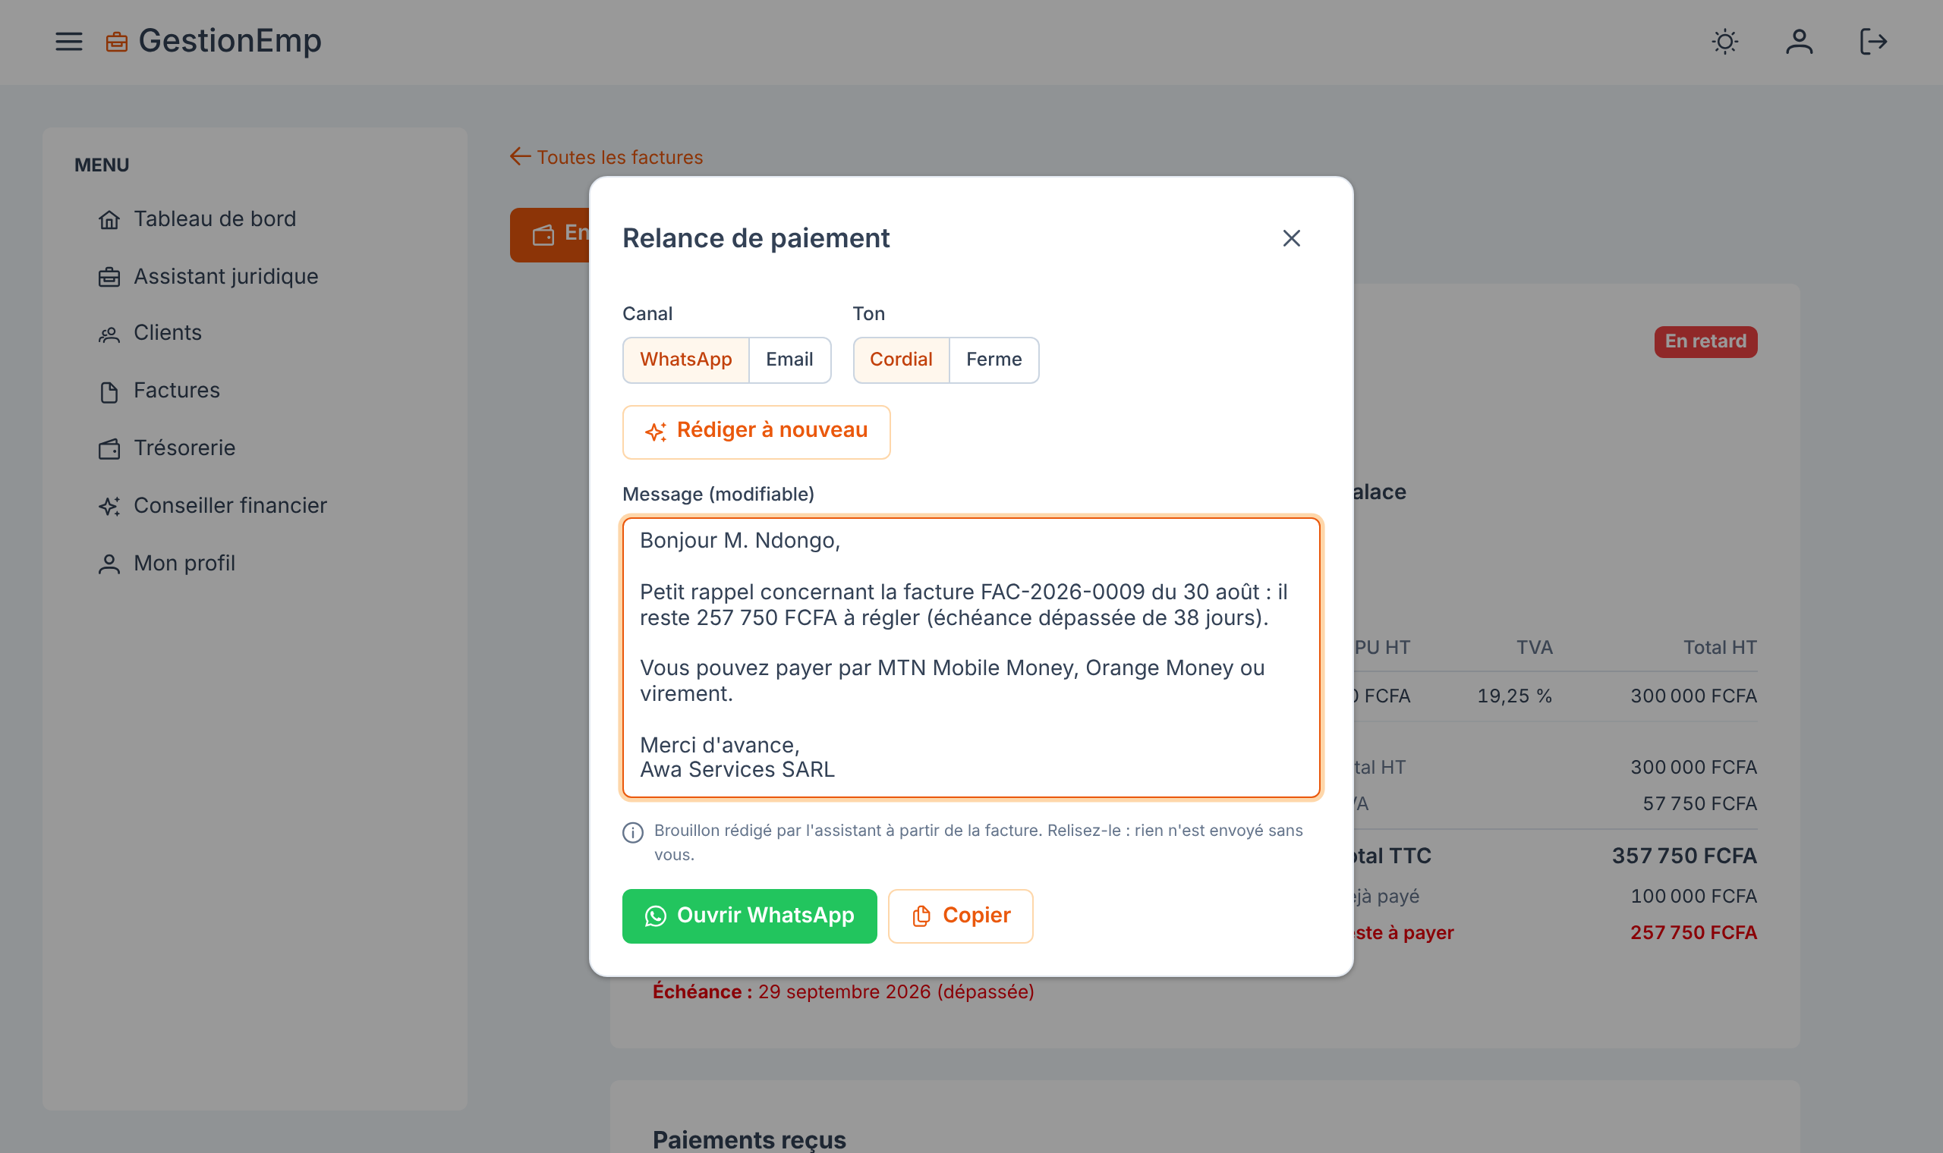
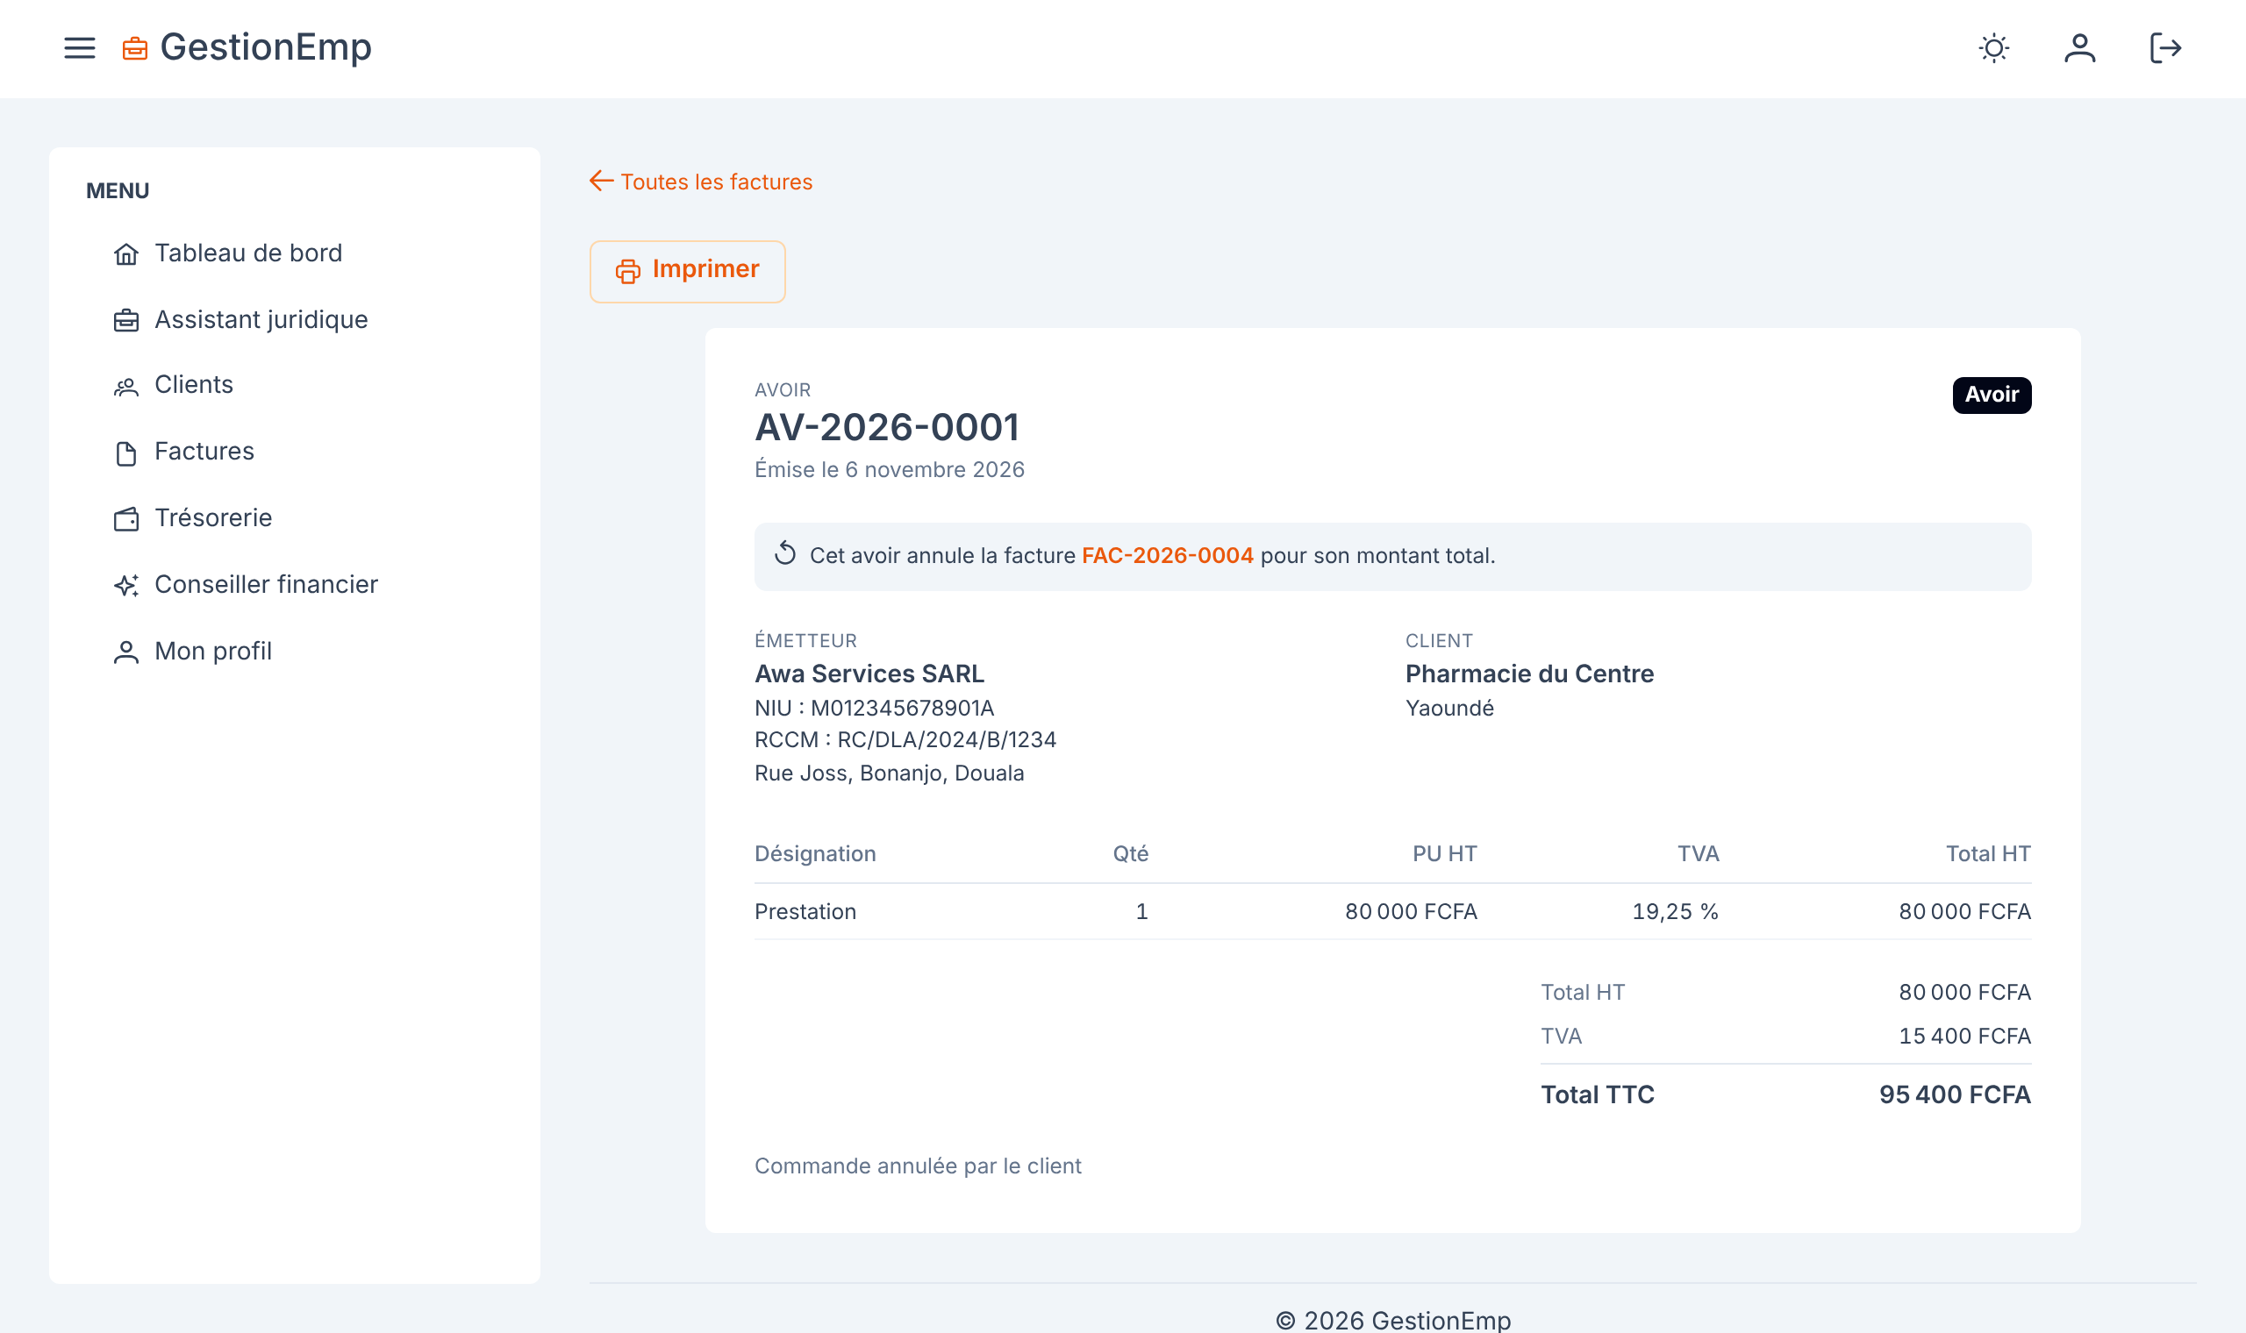

Encaisser, relancer, corriger sans jamais effacer
DÉMO · INCRÉMENT 2 / 4
Paiements Mobile Money
MTN, Orange Money, virement ; partiel ou total, jamais au-delà du dû.
Exemple de brouillon : l'IA rédige, le fondateur relit, modifie et envoie via WhatsApp.
Avoir et contre-passation
Erreur : écriture inverse motivée. L'historique reste intact.
Notes:
Le fondateur enregistre un paiement partiel par MTN Mobile Money, puis rédige une relance : l'agent prépare le texte avec les montants exacts, le numéro de facture est toujours présent, et rien ne part sans le fondateur. Une facture émise ne se supprime jamais : on l'annule par un avoir numéroté.

Slide 10
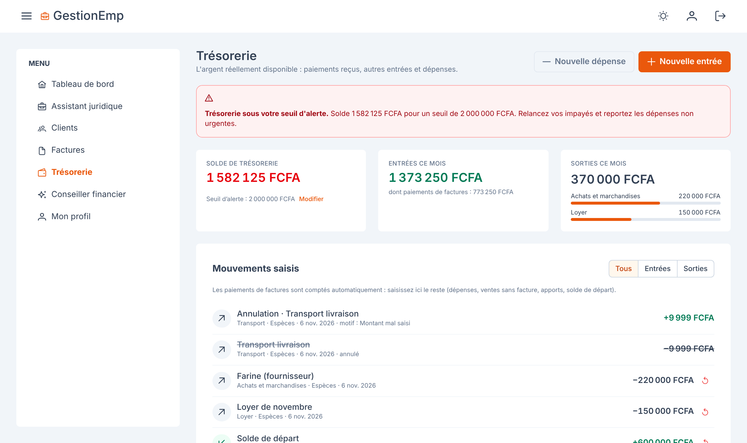




La trésorerie réelle, avec un seuil d'alerte
DÉMO · INCRÉMENT 3 / 4
Solde réel
Paiements reçus + entrées − sorties, saisies à la main (pas de banque).
Seuil d'alerte
Fixé par le fondateur ; bandeau rouge ici et dans le conseiller.
Dépenses par catégorie
Loyer, achats, transport, frais Mobile Money…
Rien ne s'efface
Une saisie erronée est contre-passée avec un motif.
Notes:
Le solde combine les paiements de factures et les mouvements saisis. Exemple de la démo : 600 000 de solde de départ, 370 000 de dépenses, une saisie de 9 999 contre-passée : elle n'est plus comptée mais reste visible.

Slide 11
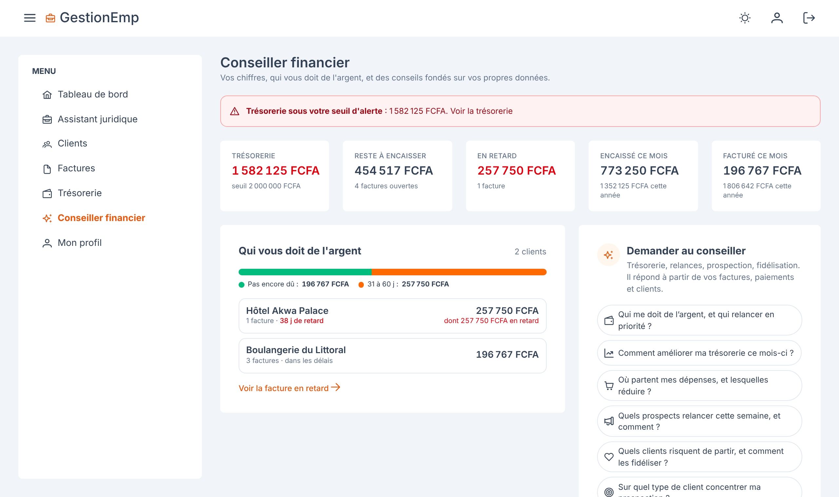

Un conseiller financier qui répond avec vos chiffres
DÉMO · INCRÉMENT 4 / 4
Trésorerie
Encaisser plus vite, dépenses à réduire.
Relances
Qui relancer en priorité, et comment.
Prospection
Ciblage à partir des meilleurs clients.
Fidélisation
Clients actifs silencieux depuis 60 j.
Indicateurs, qui vous doit de l'argent, questions suggérées et réponses sourcées.
Notes:
Le conseiller couvre les deux thèmes du professeur : finance (trésorerie, impayés) et clients (prospection, fidélisation). Il fonctionne aussi sur téléphone. Point d'attention : il n'a été testé qu'avec le faux modèle ; le test sur Gemini est une condition de release.

Slide 12


Le code calcule, l'IA explique, le fondateur décide
IA RESPONSABLE · ARCHITECTURE
Données
›
Faits numérotés
›
Modèle
›
Vérification
›
Fondateur
Factures, paiements, trésorerie, clients, échanges. Isolées par entreprise.
Calculés par le code : qui doit quoi, retards, CA, prospects.
Gemini via get_provider() ; faux modèle en test. Cite les faits.
Citations contrôlées, fiabilité plafonnée, renvoi expert-comptable.
Lit, modifie, envoie lui-même. Aucune action externe par l'agent.
Pas de donnée, pas d'appel au modèle
Chaque échange journalisé
Texte utilisateur neutralisé
Sans facture ni client, la réponse vient du code.
Faits cités, modèle utilisé, version du prompt (advisor-v1).
Noms et notes entre « » et tronqués : jamais des instructions.
Notes:
Même discipline que l'agent juridique : les chiffres viennent de requêtes testées, jamais du modèle. Le modèle reçoit des faits numérotés, doit les citer, et le code vérifie les numéros. Sans citation valide, la fiabilité passe à faible et l'application renvoie vers un expert-comptable. Règle produit respectée : human in the loop.

Slide 13



Incrément Done fonctionnellement, pas encore releasable
DEFINITION OF DONE
Services et permissions testés
PR relue, CI verte
Isolation multi-tenant vérifiée sur chaque endpoint
PR à ouvrir : la branche porte 10 commits
Migrations propres, aucun secret
Aucun texte en dur FR / EN
makemigrations --check en CI, .env hors git
Dette i18n frontend
Specs frontend significatives
Testé sur l'environnement de démo
Exécutées en CI (code livré)
Serveur EC2 non créé
Contrat OpenAPI à jour
3 tenus · 2 partiels · 2 non tenus
Les écarts deviennent des items du Sprint 4, pas de la dette cachée.
Schéma validé ; types TypeScript encore écrits à la main
Notes:
Transparence : l'incrément est fonctionnellement terminé et testé, mais il ne satisfait pas toute la Definition of Done. Nous ne le déclarons donc pas releasable en production. Chaque écart est porté au Sprint 4.

Slide 14
Release
02
v0.3.0-rc1 : contenu et décision Go / No-Go

Slide 15

Ce que contient la release candidate
RELEASE NOTES · v0.3.0-rc1
Nouveautés
Corrections
Technique
Clients et historique des échanges
Factures, avoirs, paiements
Trésorerie et seuil d'alerte
Conseiller financier IA
Relances WhatsApp et email
Profil entreprise : NIU, RCCM, adresse
Dates et montants en français
Factures datées à l'heure de Douala
ng test réparé (alias Sass)
Bouton « Enregistrer » du formulaire client
Apps billing et advisor
6 migrations (accounts, billing, advisor, crm)
Faux fournisseur LLM générique
Tests frontend en CI (Karma headless)
Traductions FR compilées
v0.3.0-rc1 10 commits · 108 fichiers · 6 migrations · 130 tests backend et 8 specs frontend au vert
Notes:
Release candidate rc1 : tout est sur la branche de travail, poussée sur GitHub. Six migrations s'appliquent dans l'ordre ; aucune ne modifie une migration déjà mergée.

Slide 16


GO pour la démo, NO-GO production en l'état
DÉCISION DE RELEASE
Conditions de levée du NO-GO
GO · démo et soutenance
1
Ouvrir une PR par story et obtenir une revue
Developers
Incrément complet en local, testé de bout en bout sur ordinateur et mobile.
2
CI verte sur chaque PR
Developers
3
Créer le serveur EC2 et déployer
Back / IA
NO-GO · production
4
Tester le prompt advisor-v1 sur Gemini (données fictives)
Back / IA
DoD incomplète : pas de revue de PR, pas d'environnement de démo, prompt IA non testé sur le vrai modèle.
5
Valider numérotation FAC / AV, avoirs, TVA 19,25 %
Product Owner
Notes:
Recommandation du Scrum Team : release interne pour la démo, pas de mise en production tant que les cinq conditions ne sont pas levées. La décision finale revient au Product Owner.

Slide 17
Rétrospective
03
Inspect & Adapt : notre façon de travailler

Slide 18


Ce qu'on garde, ce qu'on arrête, ce qu'on commence
RÉTROSPECTIVE · START / STOP / CONTINUE
Continue
Stop
Start
Règles métier dans les services, testées d'abord
Vérifier chaque écran dans un navigateur
IA bornée par des faits calculés et cités
Historique financier jamais réécrit
Une branche fourre-tout de 10 commits
Ajouter du scope sans re-planning
Reformater le code des autres
Écrans avec textes en dur
Une PR par story, mergée sous 48 h
Tout ajout de scope validé par le PO
Tester les prompts sur le vrai modèle
i18n avant tout nouvel écran
Action SMART Découper la branche en une PR par story avant J+2. Owner : Scrum Master.
Notes:
Une seule action prioritaire, SMART, pour ne pas se disperser. Le reste du Start alimente notre Definition of Done et nos accords d'équipe.

Slide 19
Ce qui nous freine, et qui s'en charge
IMPEDIMENTS & RISQUES
Impediment | Impact | Statut | Owner et action
Accès GitHub en écriture pour l'agent | Push bloqué une journée | Résolu | Owner du dépôt : app installée
Pas de clé Gemini en environnement de test | Prompts IA non validés | Ouvert | Back / IA : free tier, données fictives
Serveur EC2 non créé | Pas de démo en ligne | Ouvert | Back / IA : sprint 4
Textes OHADA comptables et CGI absents | Agent comptable bloqué | Ouvert | PO : fournir les versions en vigueur
Specs des composants WIP en échec | Exclues de la CI | Ouvert | Front : corriger au début de leur story
Dette i18n frontend | DoD non tenue | Ouvert | Front 2 : Transloco au sprint 4
Notes:
Le Scrum Master suit ces impediments au Daily Scrum. Le plus critique pour le produit : les textes comptables, qui bloquent l'agent comptable prévu au sprint 3.

Slide 20
Sprint Planning · Sprint 4
04
Pourquoi ce sprint ? Quoi ? Comment ?

Slide 21
Prévoir 18 points, s'engager sur 15
SPRINT PLANNING · CAPACITÉ ET PRÉVISION
Capacité
3 Developers × 10 jours = 30 jours-personne ; focus factor 0,6 → 18 jours idéaux.
Yesterday's weather
On part de l'engagement réellement tenu (13), pas du livré gonflé par l'émergent (28).
Marge de 3 points
Feedback de cette review, bugs et refinement du sprint 5.
Notes:
Prévision à 18 points : capacité théorique de 18 jours idéaux, cohérente avec l'engagement tenu de 13 points plus l'apprentissage du sprint. On s'engage sur 15 pour garder une marge, conformément à la rétro.

Slide 22
Candidats au sprint 4, classés par valeur et urgence
PRODUCT BACKLOG REFINEMENT
# | Item du Product Backlog | Module | Pts | MoSCoW | Pourquoi maintenant
1 | US-07/09 Validation humaine (ProposedAction) et journal d'audit | M2 | 8 | Must | Prérequis à tout envoi par l'agent
2 | Dette i18n frontend (FR / EN) | Tech | 3 | Must | DoD, avant tout nouvel écran
3 | US-05 Suivis datés et rappels clients | M5 | 3 | Must | Rappels et fidélisation
4 | Déploiement EC2 de démo | Ops | 1 | Must | Démo en ligne, DoD
5 | US-18 Pipeline commercial (Opportunity) | M5 | 5 | Should | Prospection
6 | Agent comptable OHADA / CGI | M4 | 3 | Should | Pas Ready : textes manquants
7 | Celery et Redis (rappels planifiés) | Tech | 3 | Should | Envoi programmé des relances
8 | US-23 Import de contacts CSV | M5 | 3 | Could | Démarrage rapide
9 | PDF des factures | M4 | 2 | Could | L'impression couvre le besoin
Definition of Ready critères d'acceptation écrits, estimation en points, dépendances levées. L'item 6 n'est pas Ready.
Notes:
Ordre proposé par le PO après refinement. Estimations en Planning Poker (suite de Fibonacci). L'agent comptable reste Should mais n'est pas Ready tant que les textes ne sont pas fournis.

Slide 23

Sprint 4 : l'agent prépare, le fondateur valide en un clic
PROPOSITION · SPRINT GOAL ET SPRINT BACKLOG
US-07/09 ProposedAction et journal d'audit
8 pts
SPRINT GOAL PROPOSÉ
Back / IA + Front 1
US-05 Suivis datés et rappels clients
3 pts
« Aucun impayé ni prospect n'est oublié : l'agent prépare les relances, le fondateur les valide en un clic. »
Front 1
Socle i18n frontend (Transloco)
3 pts
Front 2
Déploiement EC2 de démo
1 pts
Back / IA
Relie M2 (validation humaine) et M5 (suivis), dans la ligne du feedback du professeur.
15 points engagés sur 18 prévus · 3 de marge
Si capacité restante : US-18, premier candidat suivant (sans engagement).
Notes:
Proposition à valider ensemble : le Sprint Goal donne le pourquoi, le Sprint Backlog le quoi. Le comment (découpage en tâches) se fait par les Developers juste après cette session.

Slide 24
Ce que nous demandons au Product Owner aujourd'hui
DÉCISIONS ATTENDUES
01
Prochaines étapes
Accepter l'incrément
Travail émergent inclus, avec ses écarts de DoD portés au sprint 4.
J+0
Sprint Planning validé, tâches découpées
02
Valider les choix métier
J+1
Une PR par story ouverte
Numérotation FAC / AV, avoir total, TVA 19,25 %, paiements jamais supprimés.
J+2
Revue, CI verte, merge sur main
03
Valider le sprint 4
Sprint Goal et Sprint Backlog proposés, 15 points.
J+5
Refinement de mi-sprint
04
Fournir les textes comptables
J+10
Sprint Review 4 et rétrospective
Acte uniforme OHADA comptable et CGI du Cameroun en vigueur.
Notes:
Fin de la session : quatre décisions du PO. Les étapes suivantes appliquent directement l'action SMART de la rétrospective.

Slide 25
Merci. Questions ?
GESTIONEMP · SPRINT 3
Engagement · Courage · Focus · Ouverture · Respect
Les cinq valeurs Scrum qui ont porté ce sprint
Notes:
Merci. Place aux questions, puis les Developers enchaînent sur le découpage du Sprint Backlog.

